Slide 1
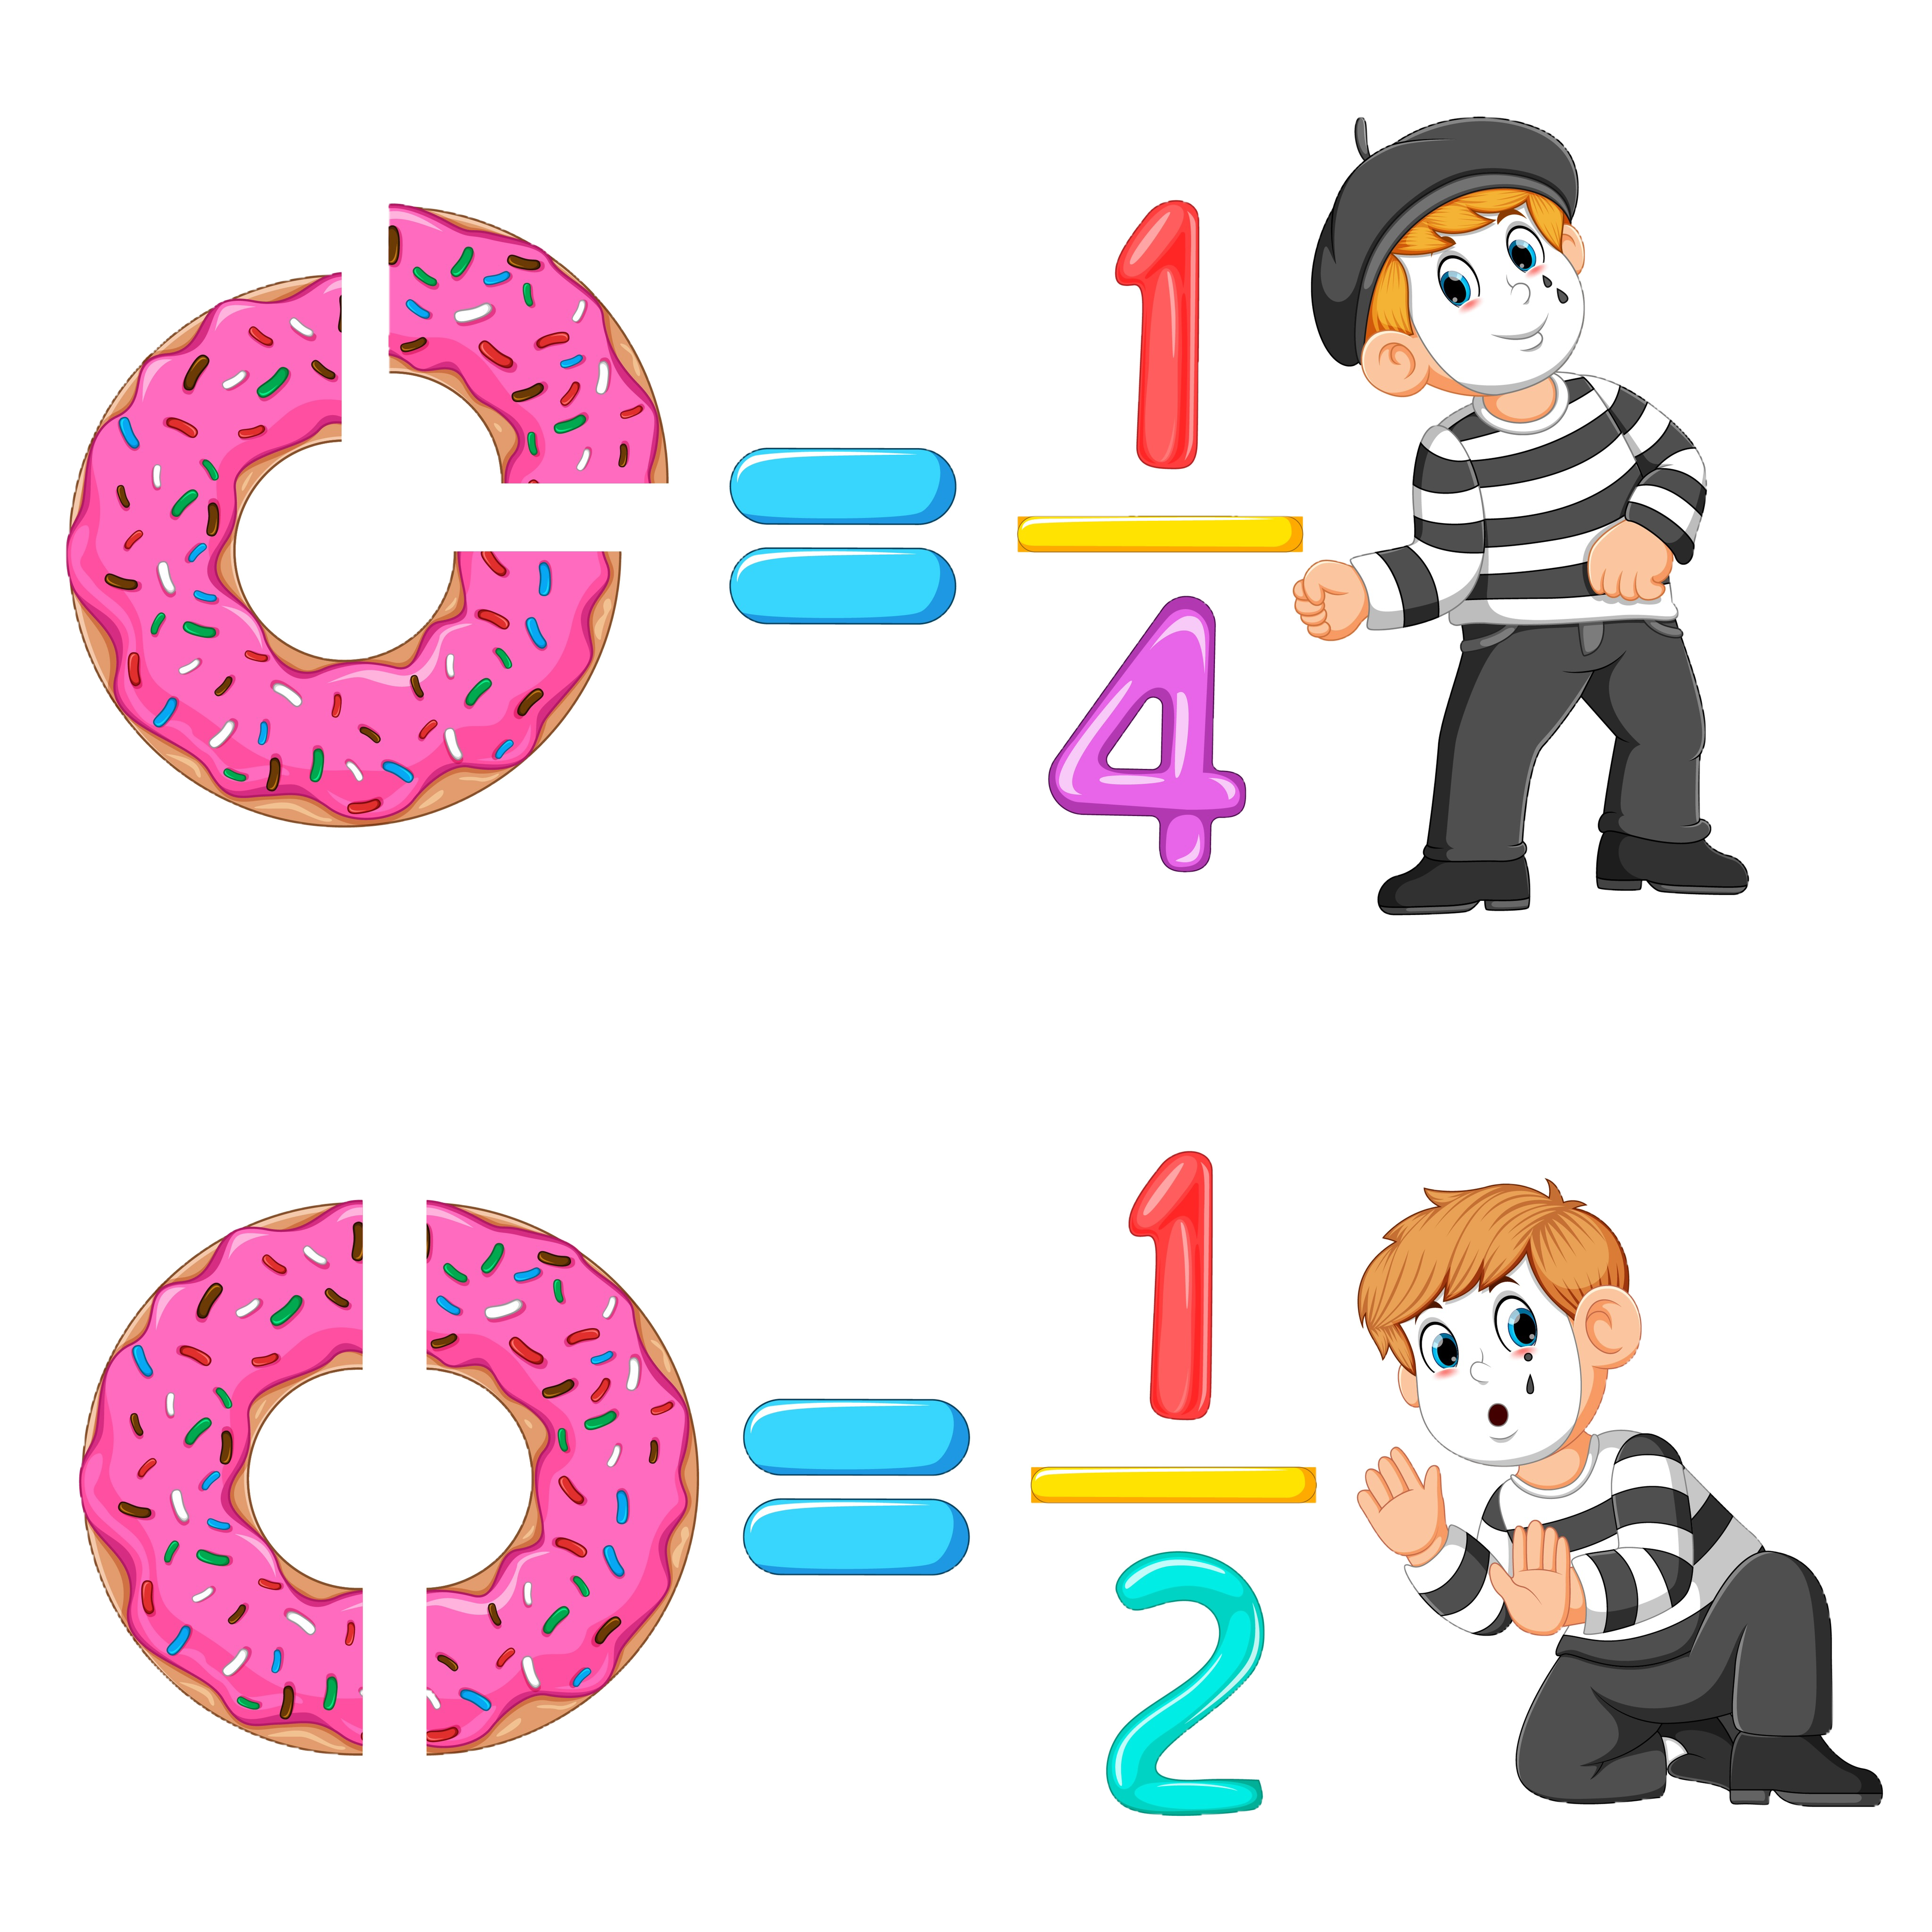
الفصل الأول:القيمة المنزلية
١-٢ المقارنة بين الأعداد
الفصل
القيمة المنزلية
١
صفحة ١٦

Slide 2
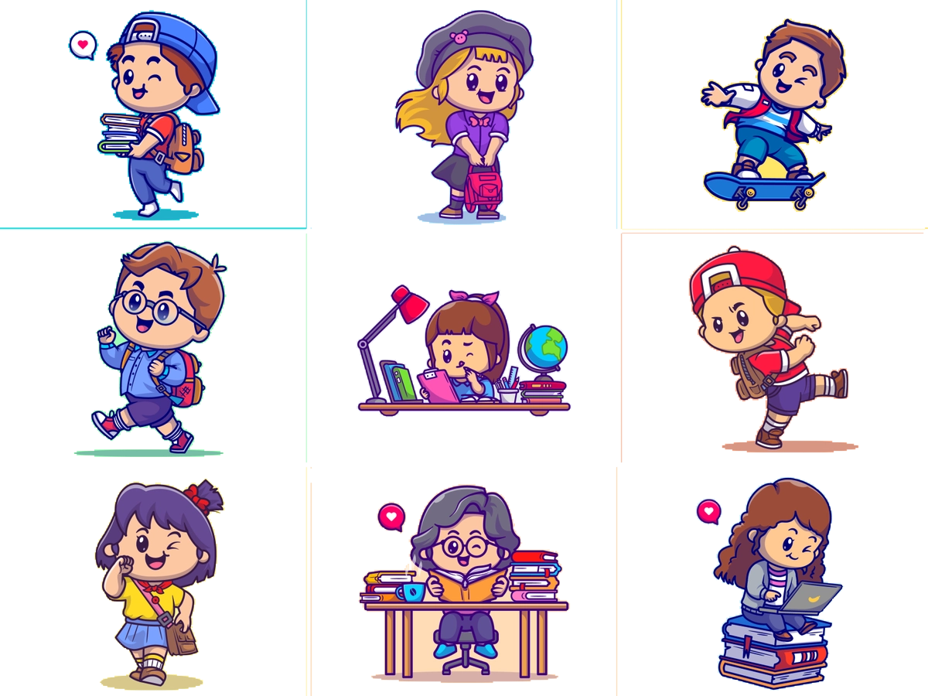
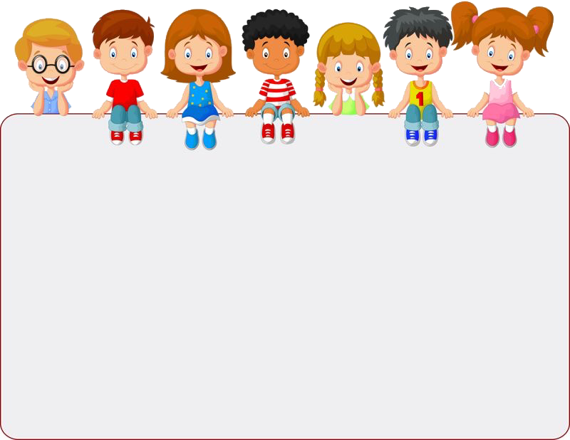
جدول التعلم
ماذا تعلمت
ماذا أريد أن أعرف
ماذا أعرف
التركيز | فكرة الدرس | مفردات | التدريس | استعد | أمثلة | التدريب | تأكد | مهارات عليا | التقويم | تقويم ختامي | الواجب

Slide 3
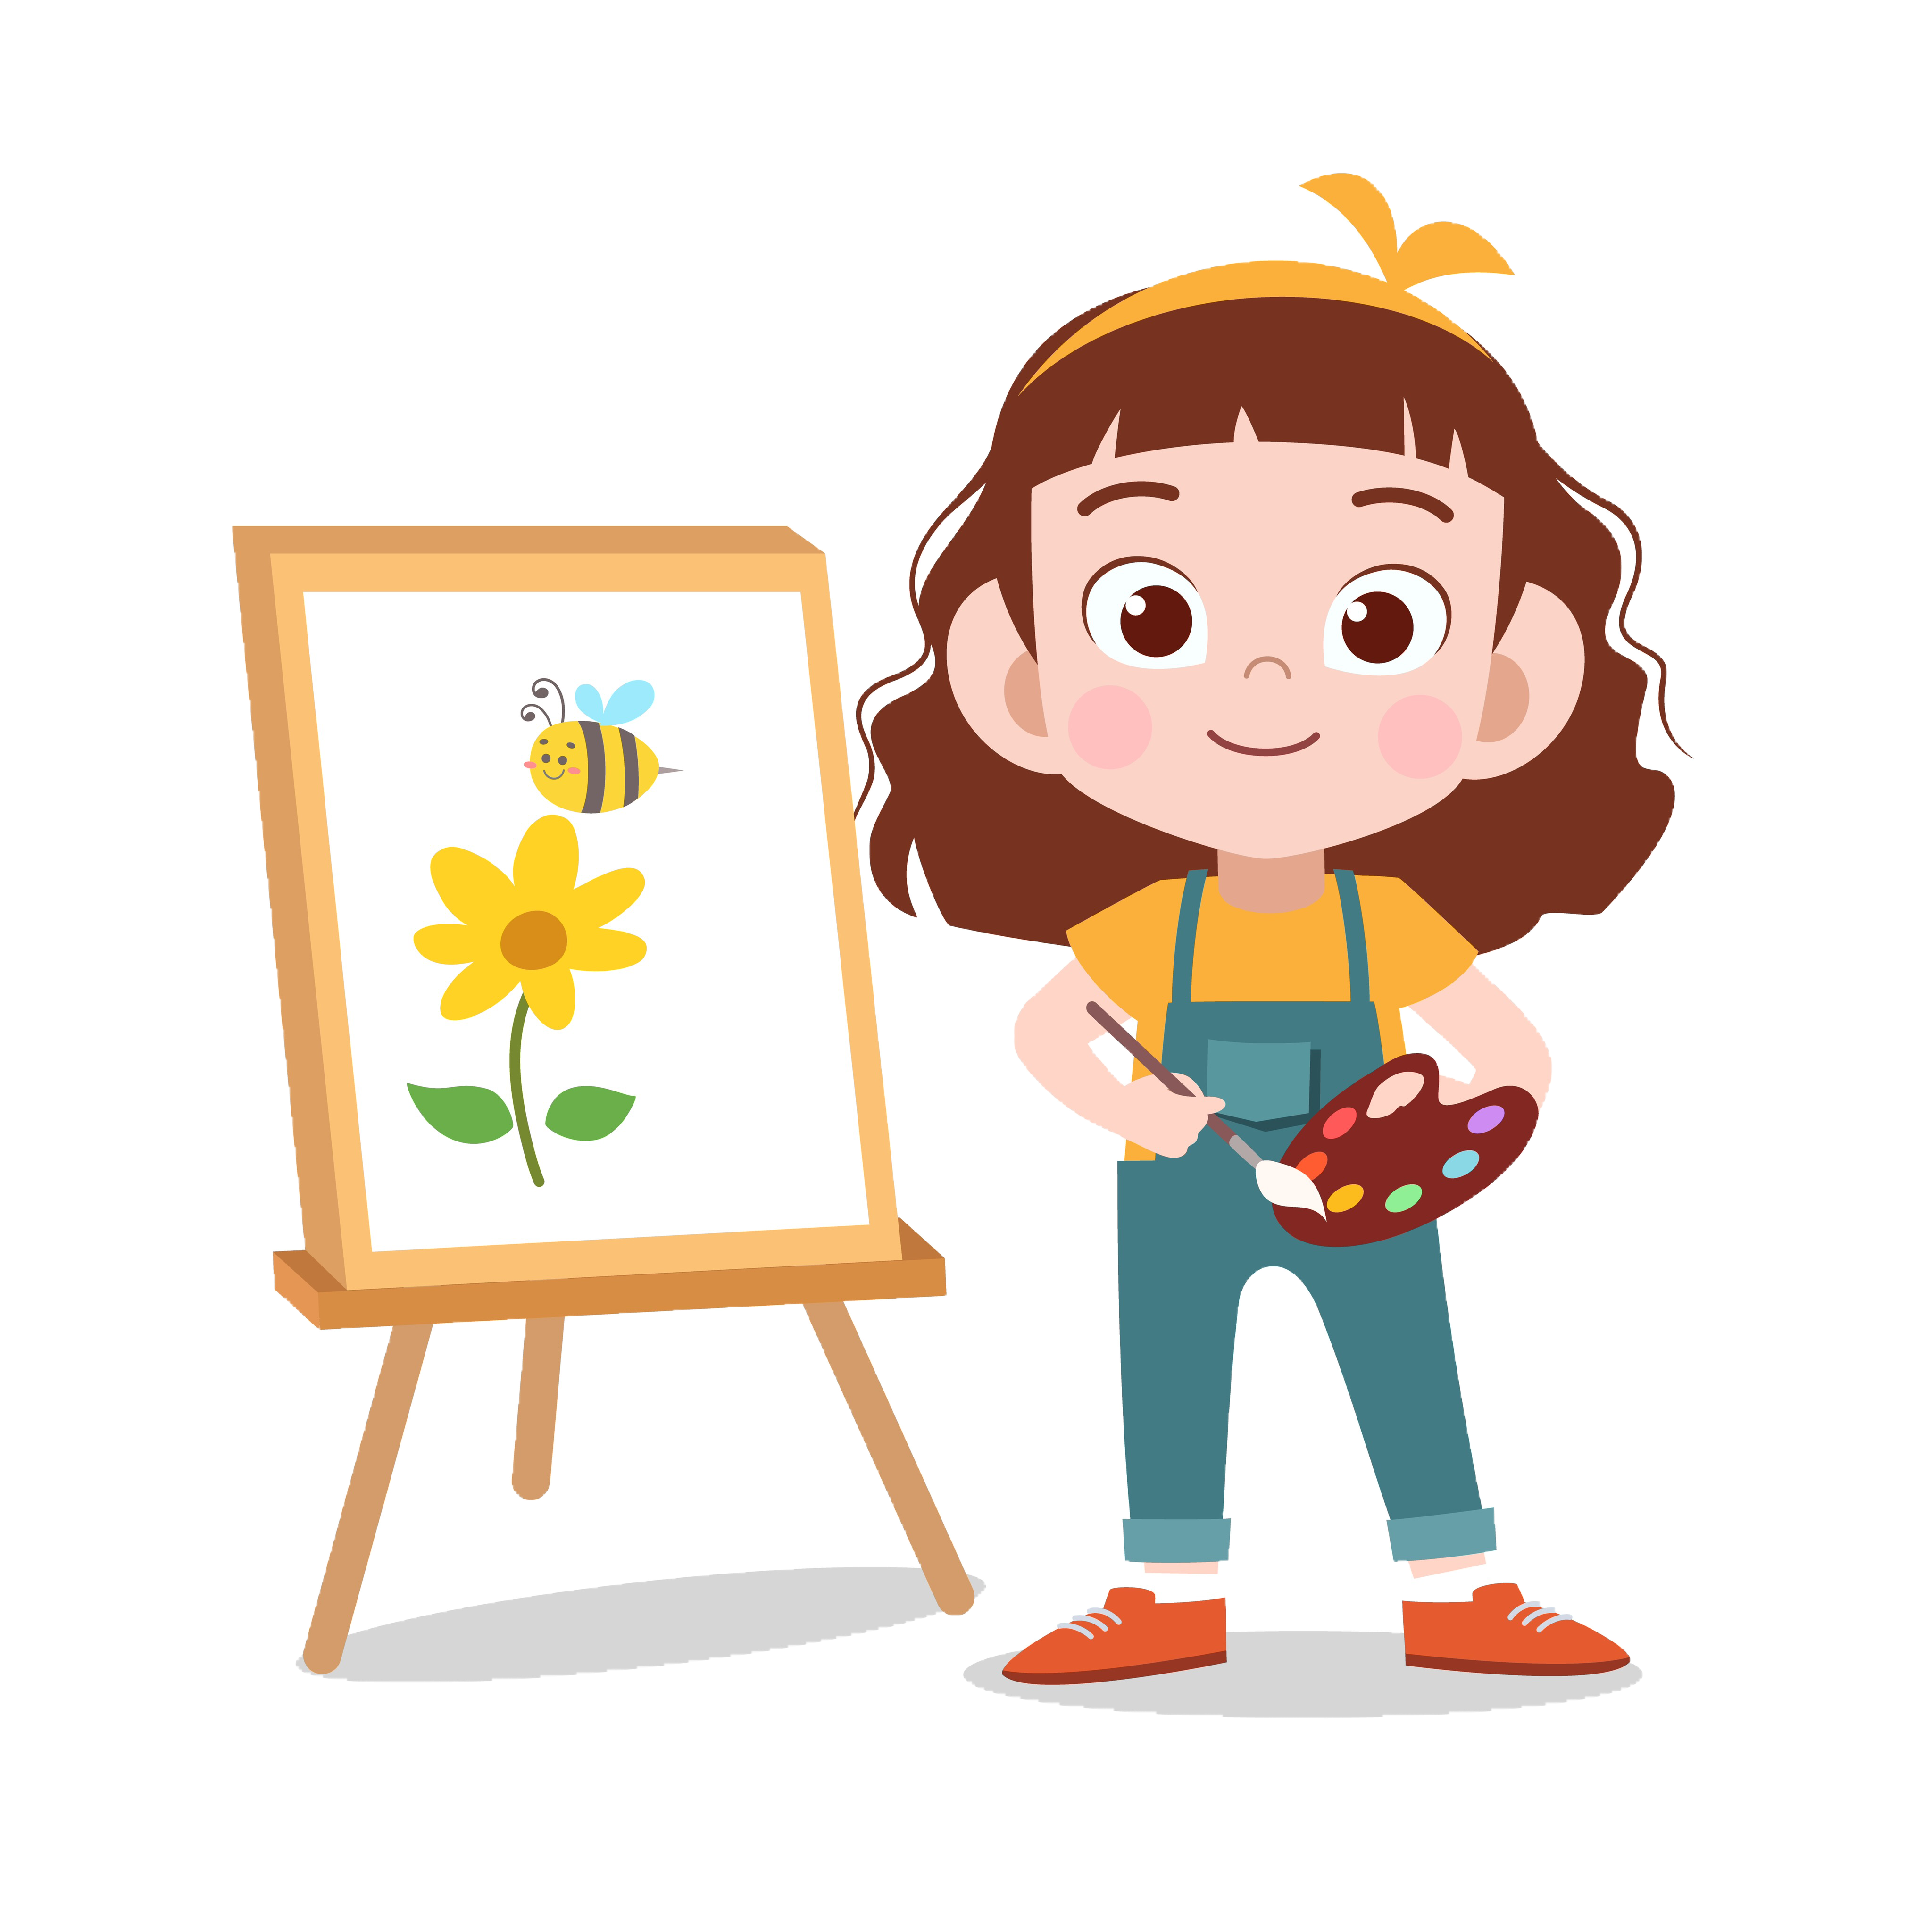

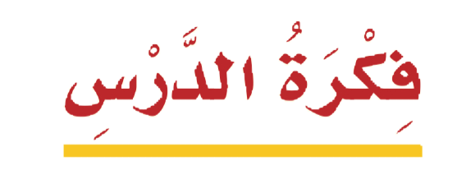
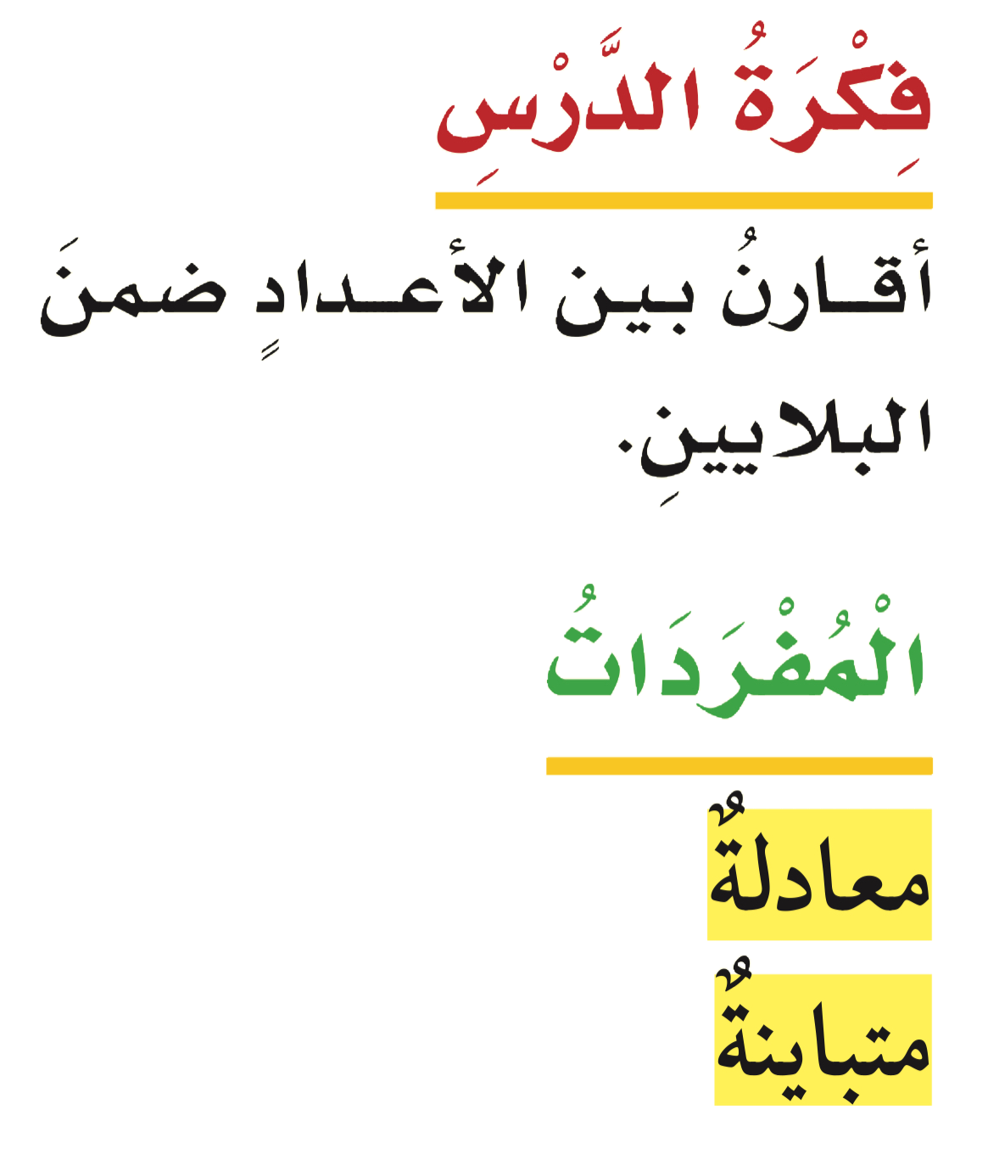




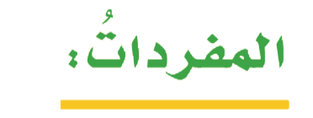
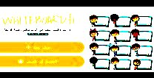
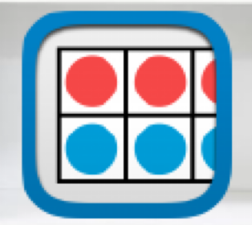




أدوات
نشاط
التركيز | فكرة الدرس | مفهوم | التدريس | استعد | أمثلة | التدريب | تأكد | مهارات عليا | التقويم | تقويم ختامي | الواجب

Slide 4

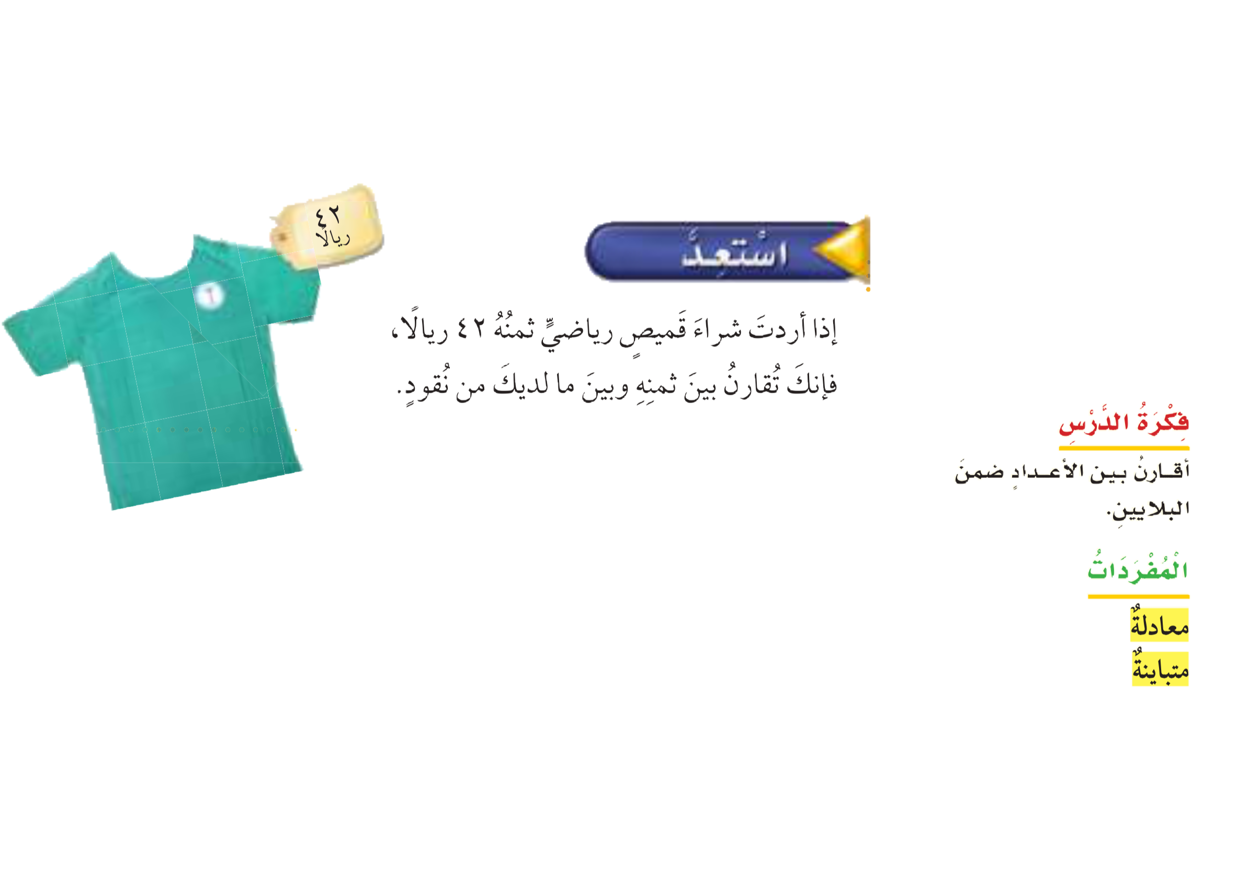
استعد
أدوات
نشاط
التركيز | فكرة الدرس | مفهوم | التدريس | استعد | أمثلة | التدريب | تأكد | مهارات عليا | التقويم | تقويم ختامي | الواجب

Slide 5
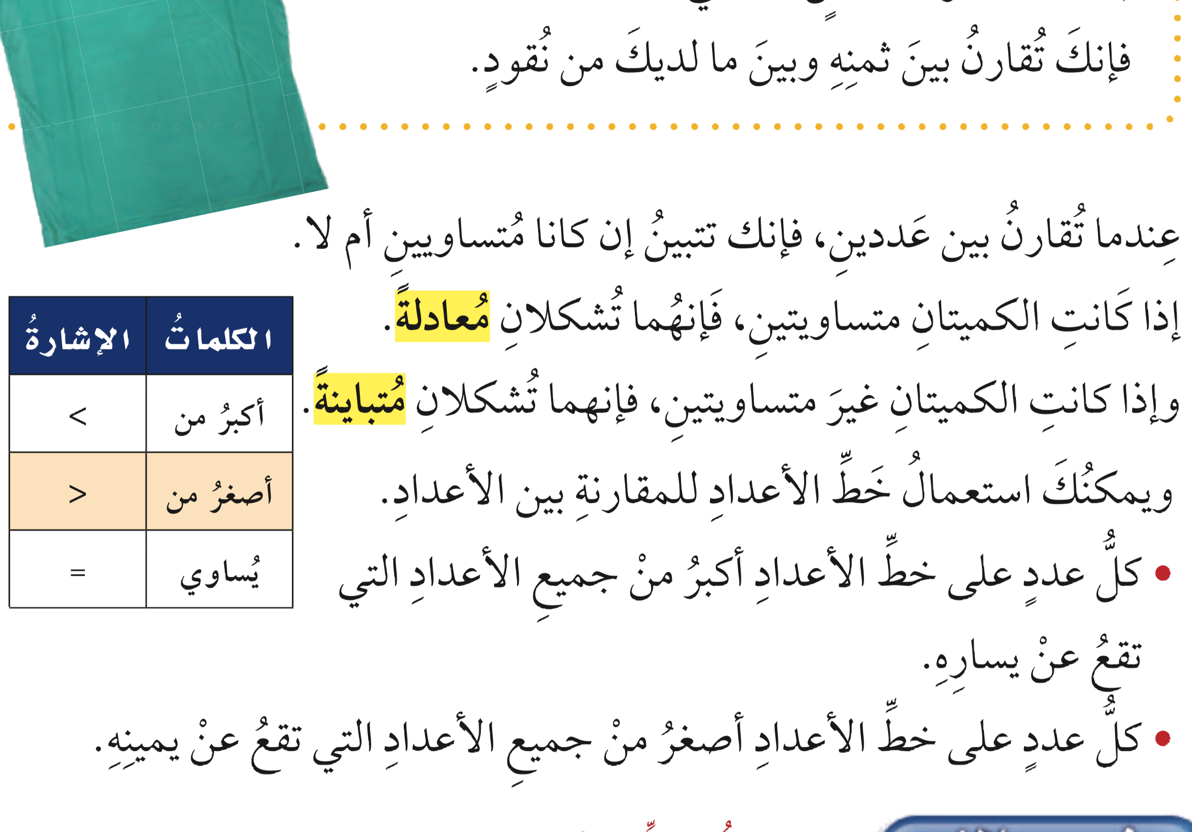

مفهوم أساسي
أدوات
نشاط
التركيز | فكرة الدرس | مفهوم | التدريس | استعد | أمثلة | التدريب | تأكد | مهارات عليا | التقويم | تقويم ختامي | الواجب

Slide 6
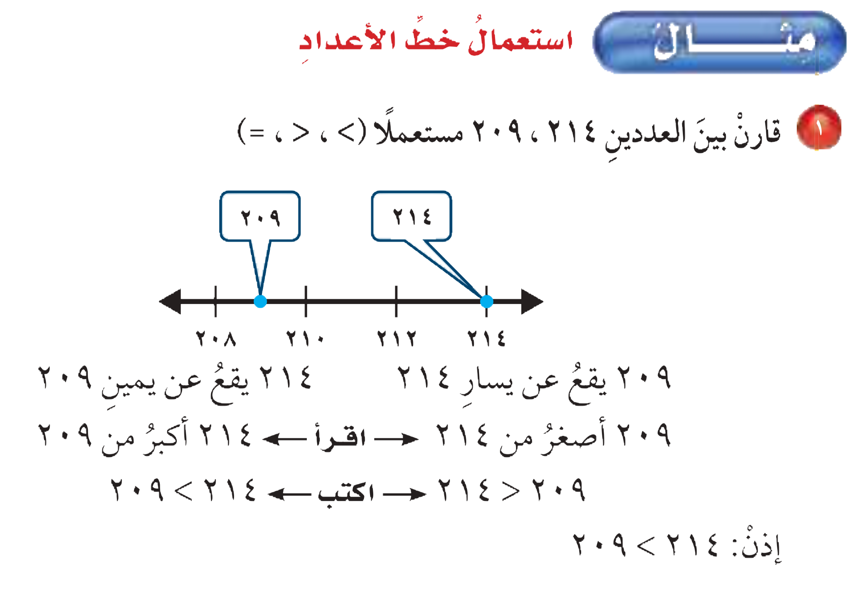


استعمال خط الأعداد
مثال
أدوات
نشاط
التركيز | فكرة الدرس | مفهوم | التدريس | استعد | أمثلة | التدريب | تأكد | مهارات عليا | التقويم | تقويم ختامي | الواجب

Slide 7
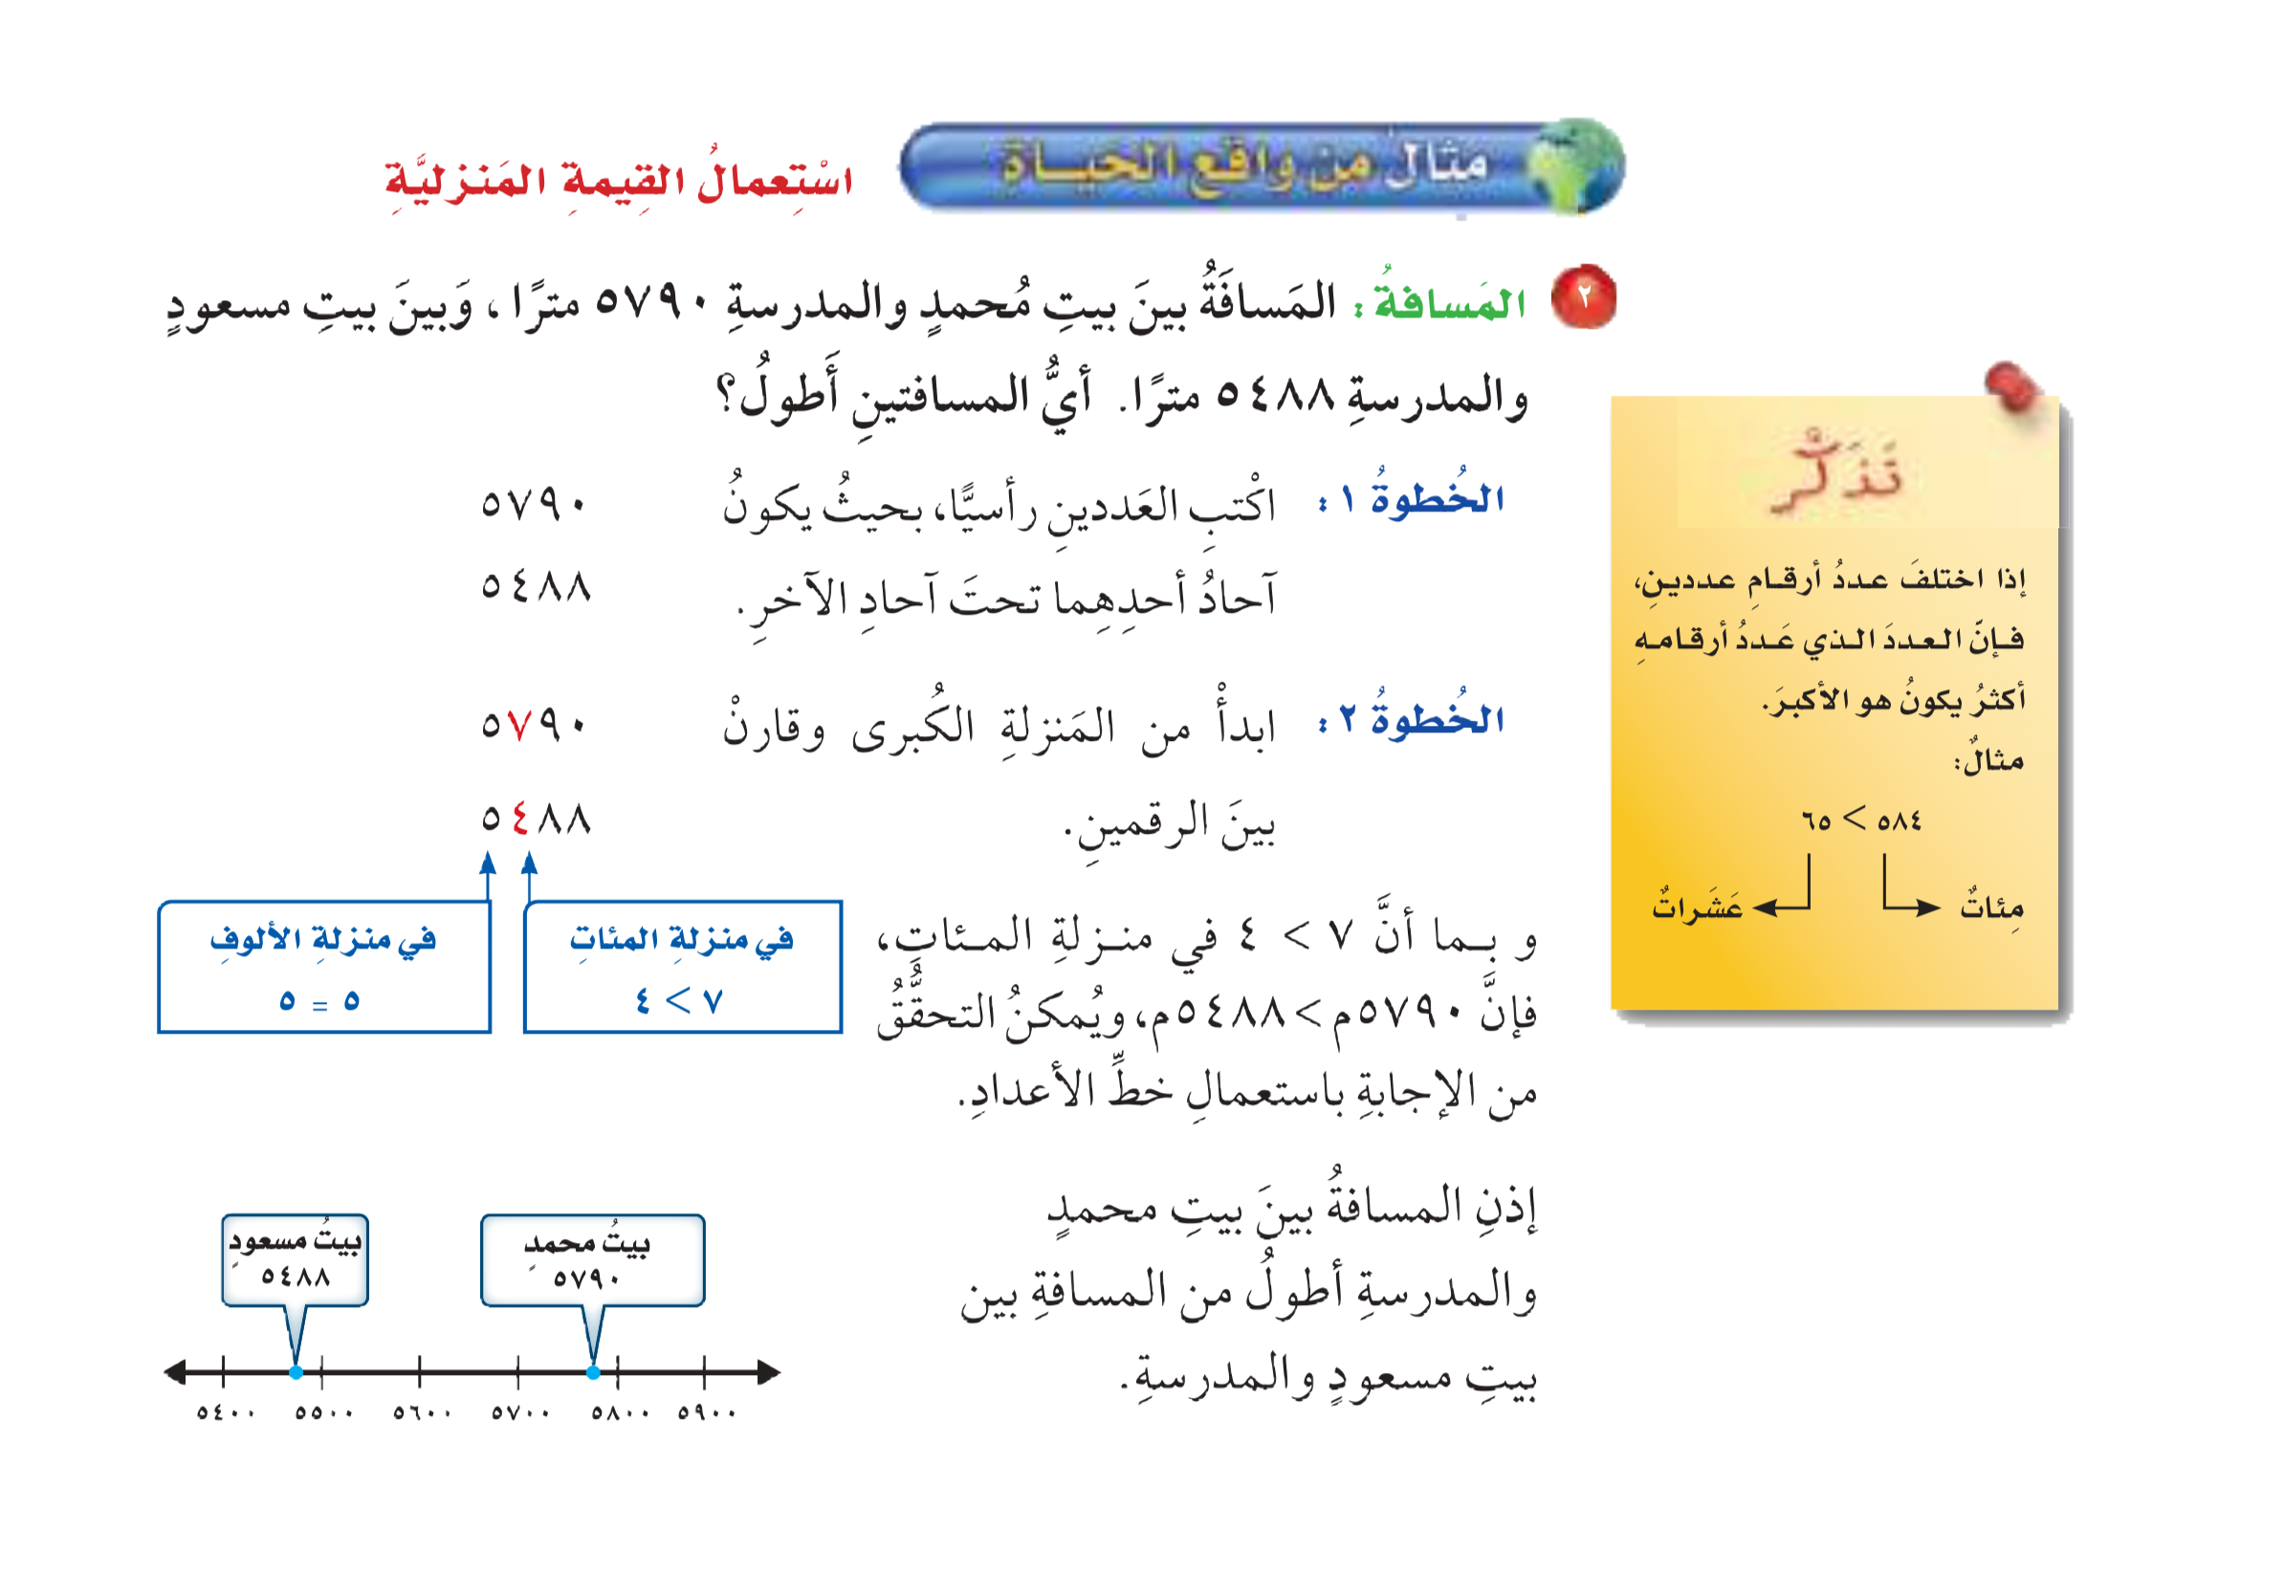
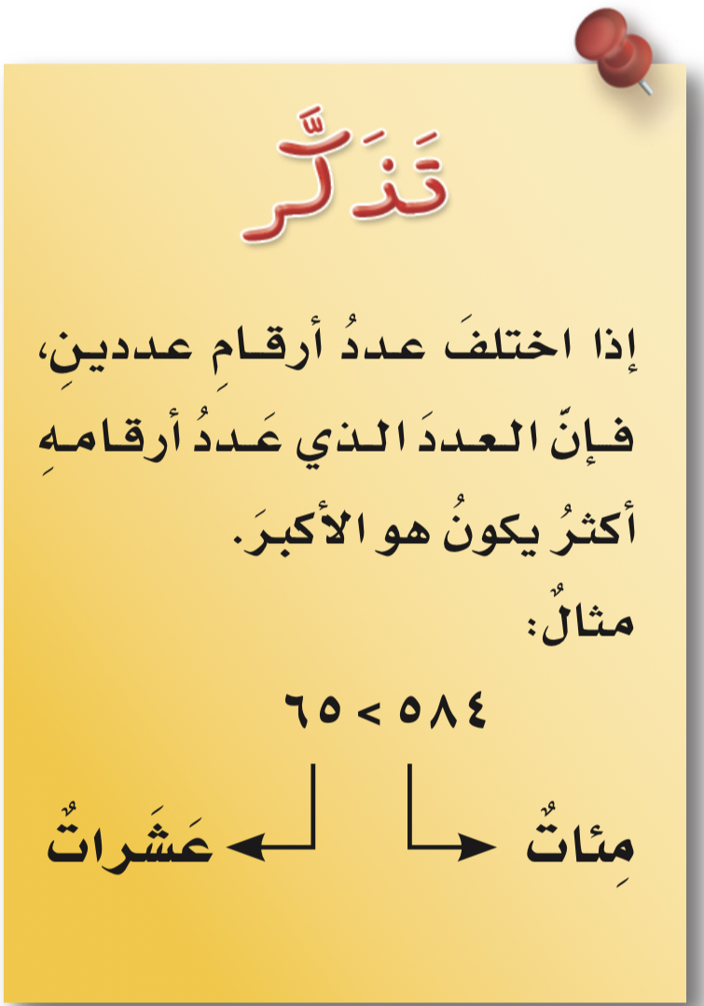




استعمال القيم المنزلية
مثال
من واقع الحياة
أدوات
نشاط
التركيز | فكرة الدرس | مفهوم | التدريس | استعد | أمثلة | التدريب | تأكد | مهارات عليا | التقويم | تقويم ختامي | الواجب

Slide 8
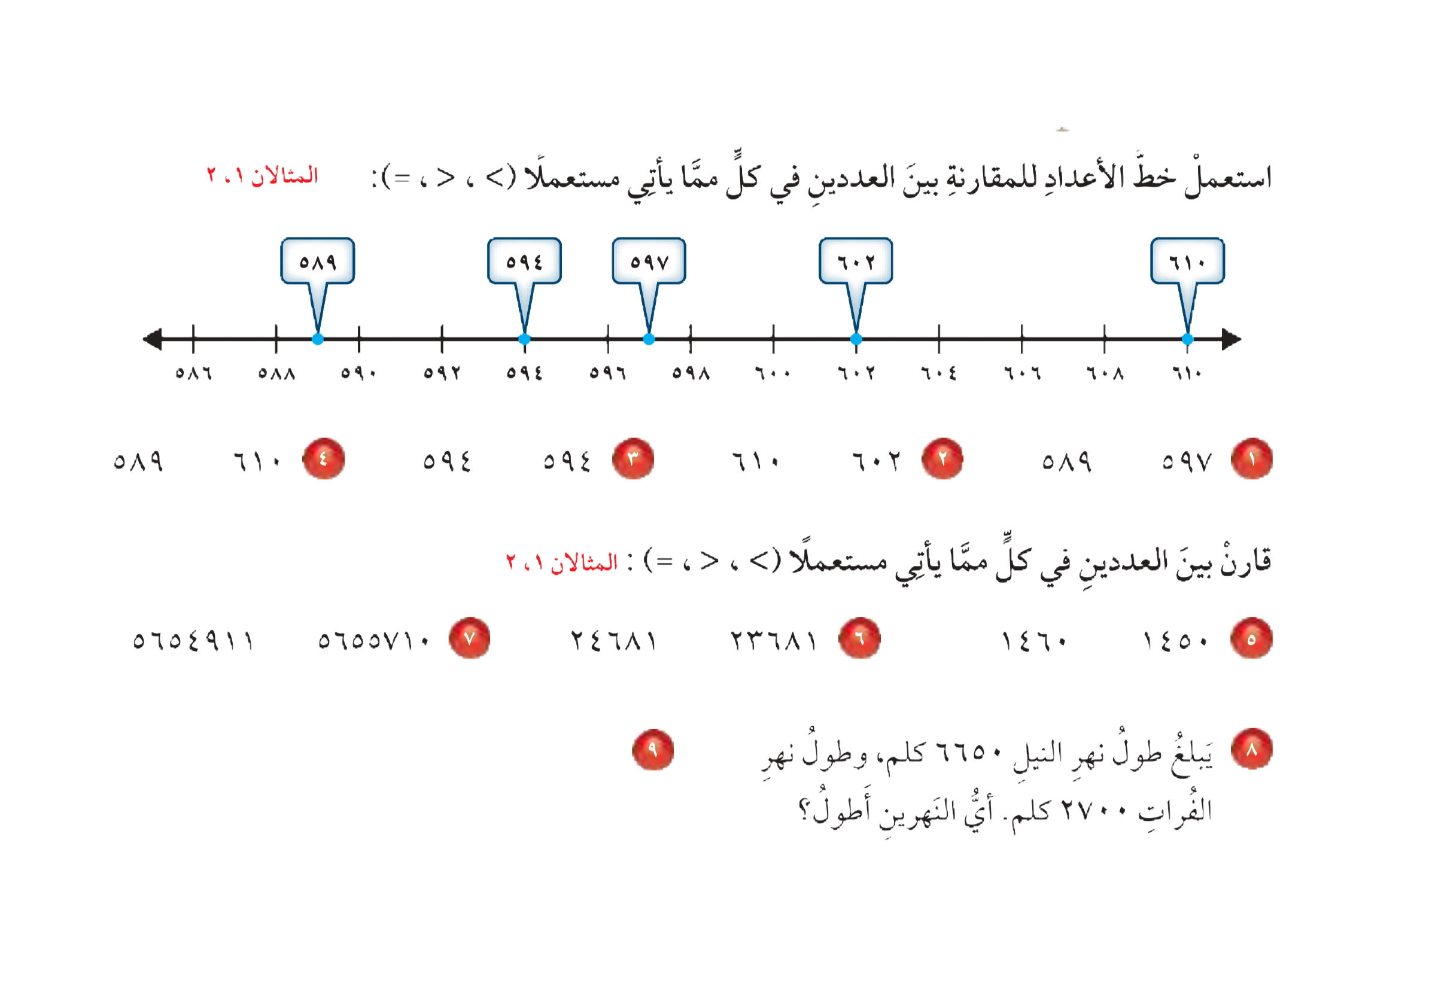

تــــــأكد
أدوات
٢
١
٤
٣
نشاط
الحل
التركيز | فكرة الدرس | مفهوم | التدريس | استعد | أمثلة | التدريب | تأكد | مهارات عليا | التقويم | تقويم ختامي | الواجب

Slide 9
تــــــأكد
أدوات
<
٢
>
١
٤
=
٣
>
نشاط
التركيز | فكرة الدرس | مفهوم | التدريس | استعد | أمثلة | التدريب | تأكد | مهارات عليا | التقويم | تقويم ختامي | الواجب

Slide 10
تــــــأكد
أدوات
٥
٦
٧
نشاط
الحل
التركيز | فكرة الدرس | مفهوم | التدريس | استعد | أمثلة | التدريب | تأكد | مهارات عليا | التقويم | تقويم ختامي | الواجب

Slide 11
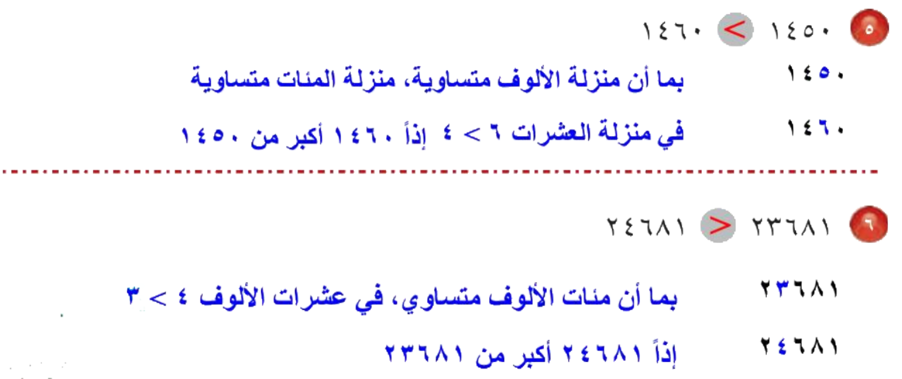
تــــــأكد
أدوات
٥
٦
٧
نشاط
التركيز | فكرة الدرس | مفهوم | التدريس | استعد | أمثلة | التدريب | تأكد | مهارات عليا | التقويم | تقويم ختامي | الواجب

Slide 12
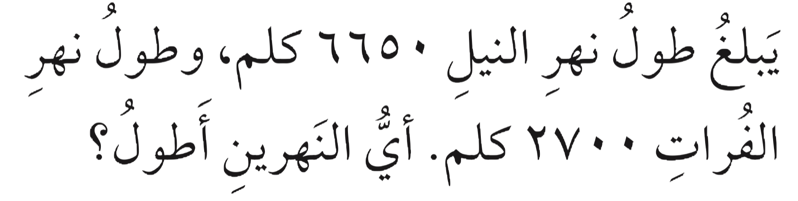
تــــــأكد
٨
أدوات
نشاط
الحل
التركيز | فكرة الدرس | مفهوم | التدريس | استعد | أمثلة | التدريب | تأكد | مهارات عليا | التقويم | تقويم ختامي | الواجب

Slide 13
تــــــأكد
٨
أدوات
بما أن ٦٦٥٠ > ٢٧٠٠
إذاً نهر النيل أطول من نهر الفرات
نشاط
التركيز | فكرة الدرس | مفهوم | التدريس | استعد | أمثلة | التدريب | تأكد | مهارات عليا | التقويم | تقويم ختامي | الواجب

Slide 14
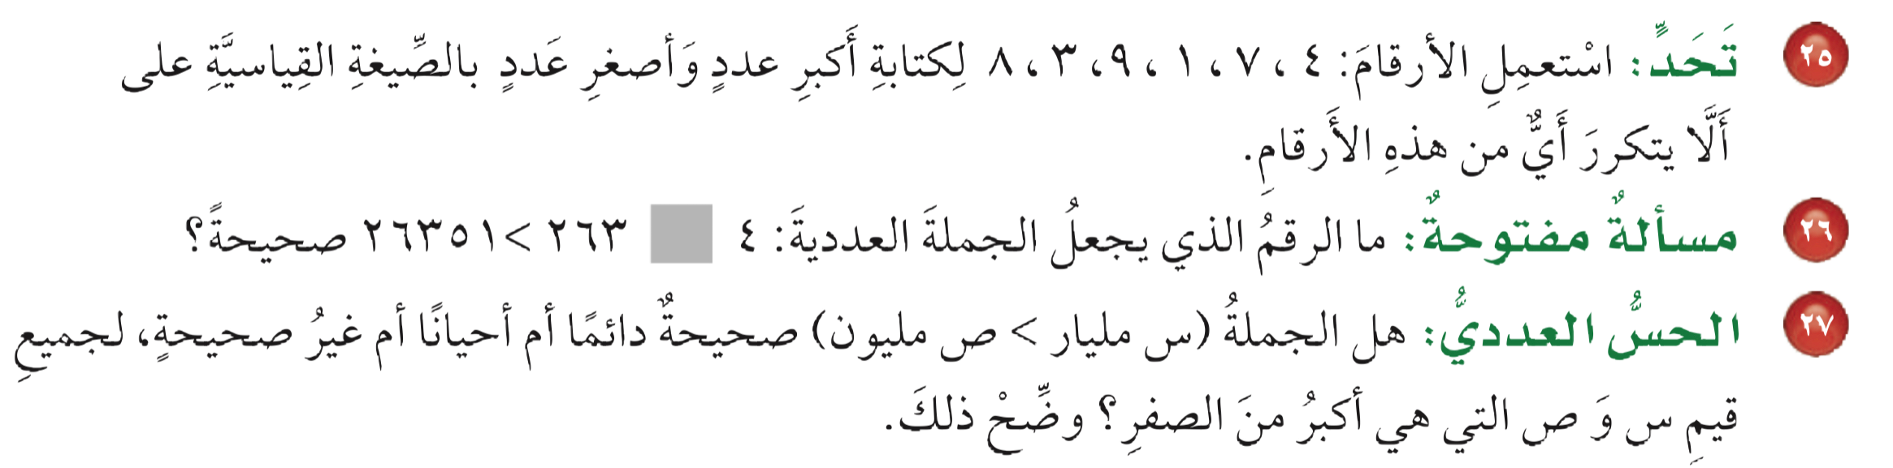
مسائل
مهارات التفكير العليا
أدوات
نشاط
الحل
التركيز | فكرة الدرس | مفهوم | التدريس | استعد | أمثلة | التدريب | تأكد | مهارات عليا | التقويم | تقويم ختامي | الواجب

Slide 15
مسائل
مهارات التفكير العليا
أدوات
أكبر عدد هو ٩٨٧٤٣١
نرتب فيها الأرقام من الأصغر إلى الأكبر من اليمين إلى اليسار
أصغر عدد هو ١٣٤٧٨٩
نرتب فيها الأرقام من الأكبر إلى الأصغر من اليمين إلى اليسار
نشاط
التركيز | فكرة الدرس | مفهوم | التدريس | استعد | أمثلة | التدريب | تأكد | مهارات عليا | التقويم | تقويم ختامي | الواجب

Slide 16



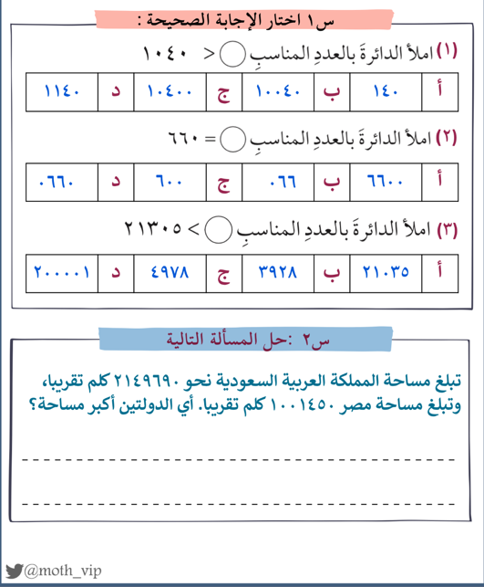

التركيز | فكرة الدرس | مفهوم | التدريس | استعد | أمثلة | التدريب | تأكد | مهارات عليا | التقويم | تقويم ختامي | الواجب

Slide 17
جدول التعلم
ماذا تعلمت
ماذا أريد أن أعرف
ماذا أعرف
التركيز | فكرة الدرس | مفردات | التدريس | استعد | أمثلة | التدريب | تأكد | مهارات عليا | التقويم | تقويم ختامي | الواجب

Slide 18

الواجـــب
١١ ، ١٩ ، ٢٠ ،٢٤
سؤال :
١٨
صفحة :
ختاماً
التعب يزول والانجاز يبقى ..
جميل ان تتحدى الوقت وتعلم يقينا أن الدقيقة تسجل لنا إنجازا عظ
التركيز | فكرة الدرس | مفهوم | التدريس | استعد | أمثلة | التدريب | تأكد | مهارات عليا | التقويم | تقويم ختامي | الواجب

